Slide 1

Clase 20. Programación Backend
DBaaS & Firebase

Slide 2


Conocer el concepto de Base de Datos como un Servicio (DBaaS).
Crear una cuenta en Mongo Atlas.
Acceder a Mongo Atlas a través de clientes CLI, GUI y Web.
Realizar un CRUD utilizando Firebase.
OBJETIVOS DE LA CLASE

Slide 3

CRONOGRAMA DEL CURSO
Clase 19
Clase 20
Clase 21
Mongoose
DBaaS & Firebase
Clase 21 - Trabajo con datos: Mocks

Slide 4


DBaaS: DataBase As A Service

Slide 5

DBaaS: ¿en qué consiste?
Cuando hablamos de Base de Datos como Servicio (DBaaS) nos referimos a la ejecución y gestión de las bases de datos, optimizadas y alojadas en la infraestructura de un proveedor de servicios cloud.

Slide 6

Modalidades y Configuraciones
Podemos definir dos modalidades de servicio bien diferenciadas
Modelo clásico: el cliente hace uso de la infraestructura física del proveedor para alojar sus bases de datos.
Alojamiento gestionado: el cliente se desentiende de cualquier tarea de mantenimiento y gestión avanzada de la base de datos, que asumirá el proveedor.

Slide 7


Ventajas del modelo DBaaS
Se elimina la infraestructura física de la ecuación ahorrando en costos, ya que el proveedor es responsable del mantenimiento y la disponibilidad de los sistemas. Los usuarios son responsables de sus propios datos.
Ahorro de costos generalizado. Además de prescindir de las inversiones físicas, con DBaaS se puede tener menos personal dedicado a esta tarea, ahorrar en energía y aprovechar mejor el espacio físico.
Escalabilidad. Con DBaaS podemos acceder a diferentes tarifas basadas principalmente en el rendimiento deseado y nuestras necesidades.
Personal cualificado. A través de DBaaS se accede a expertos en bases de datos que se encargarán de todas las tareas de mantenimiento, actualización, seguridad y gestión.

Slide 8



MongoDB Atlas

Slide 9
Atlas: el salto a la nube de MongoDB
MongoDB Atlas es un servicio de Cloud Database (Base de Datos en la Nube), que nos permite crear y administrar nuestra MongoDB desde cualquier lugar del mundo a través de su plataforma.

Slide 10
MongoDB Atlas: Características Destacadas
Automatización: una manera fácil de crear, lanzar y escalar aplicaciones en MongoDB.
Flexibilidad: DBaaS con todo lo necesario para las aplicaciones modernas.
Seguridad: varios niveles de seguridad disponibles.
Escalabilidad: gran escalabilidad sin interrumpir la actividad.
Alta disponibilidad: implementaciones con tolerancia a errores y autoreparación predeterminadas.
Alto rendimiento: el necesario para las cargas de trabajo exigentes.

Slide 11
¿Cómo crear y configurar una cuenta en MongoDB Atlas?

Slide 12

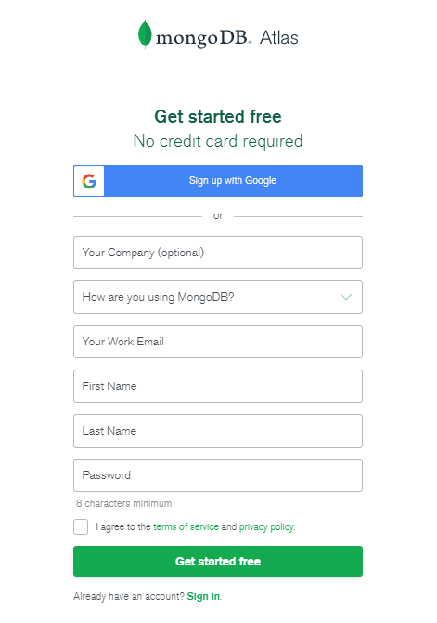
Configuración de cuenta
Nos dirigimos a la página oficial de MongoDB Atlas:
Seleccionamos START FREE y nos registramos con un correo. También podemos ingresar con Google.
Luego nos redireccionará a la próxima ventana donde continuamos haciendo click en Create cluster.

Slide 13

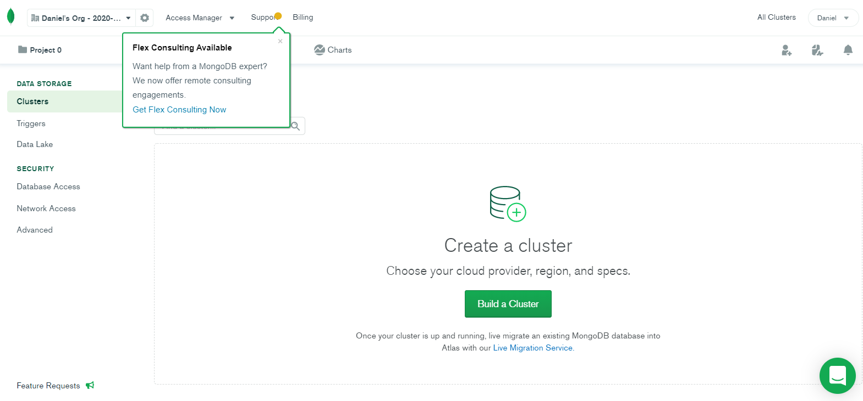

Configuración de cuenta

Slide 14
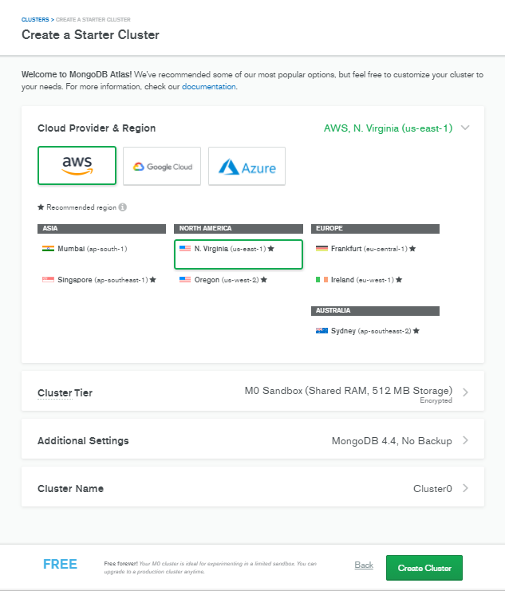
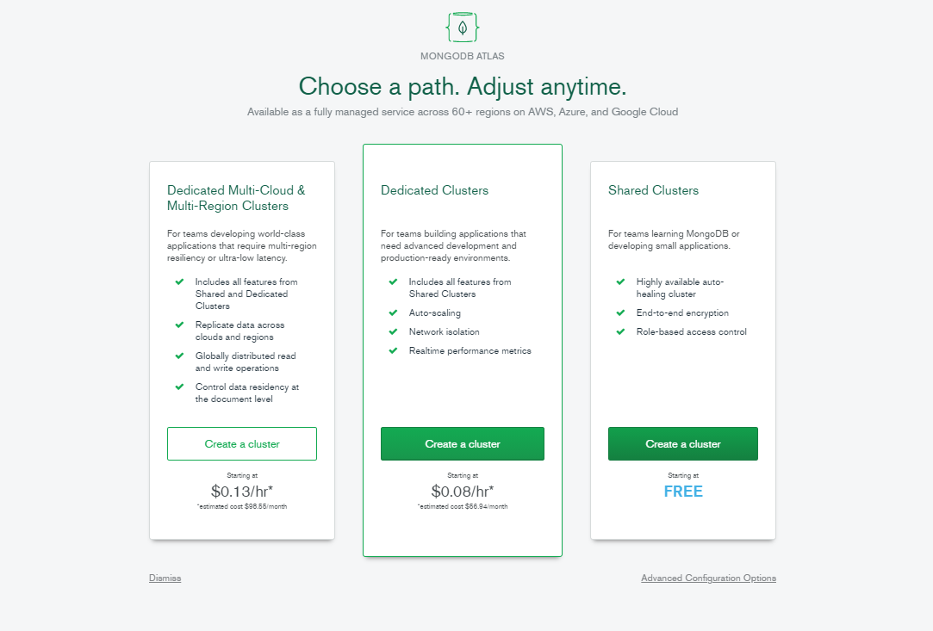
Configuración de cuenta

Slide 15

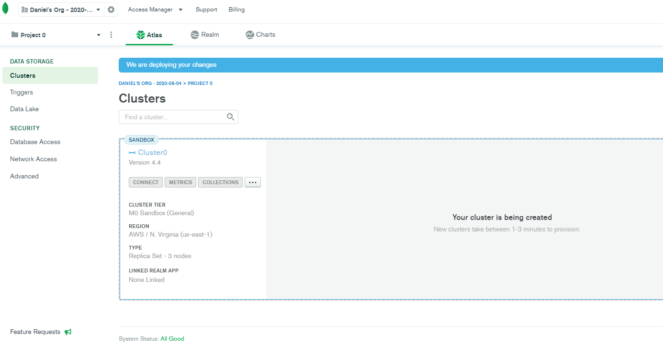
Configuración de cuenta
Nos redireccionará a un dashboard donde el clúster aún se seguirá creando, pero podemos explorar mientras se crea en segundo plano.

Slide 16
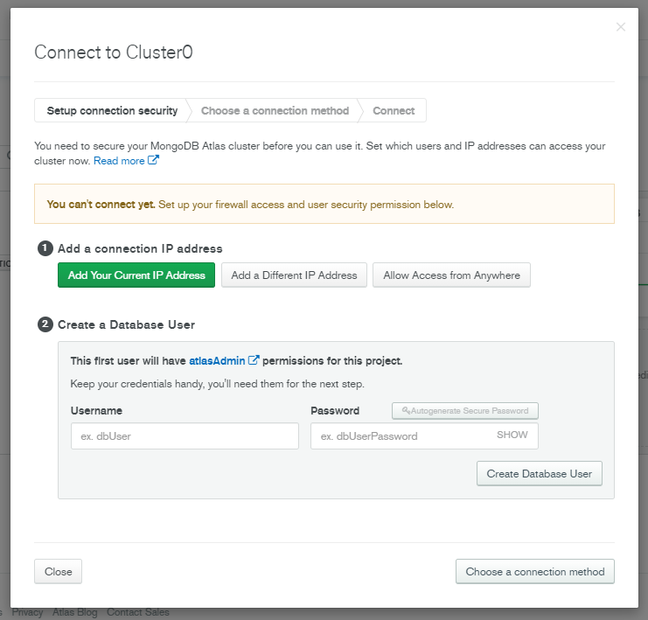
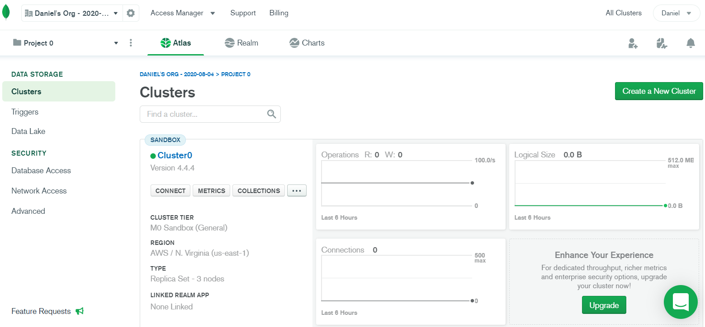
Configuración de cuenta
Una vez finalizada la creación realizamos lo siguiente:

Slide 17

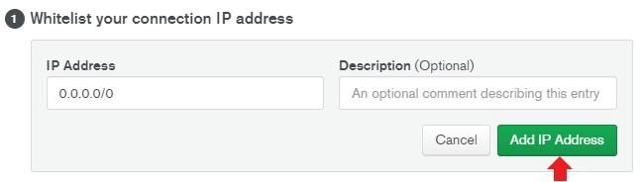
Configuración de cuenta
Punto 1: MongoDB Atlas nos ofrece una seguridad de conexión por IP, esto quiere decir que podemos configurarlo de 2 maneras:
Add Your Current IP Address: opción para poner nuestra IP, pero cada vez que cambiemos la PC tenemos que volver a configurar.
Add a Different IP Address: para configurar una IP que permita las conexiones de cualquier PC, podemos colocar la IP 0.0.0.0/0.

Slide 18

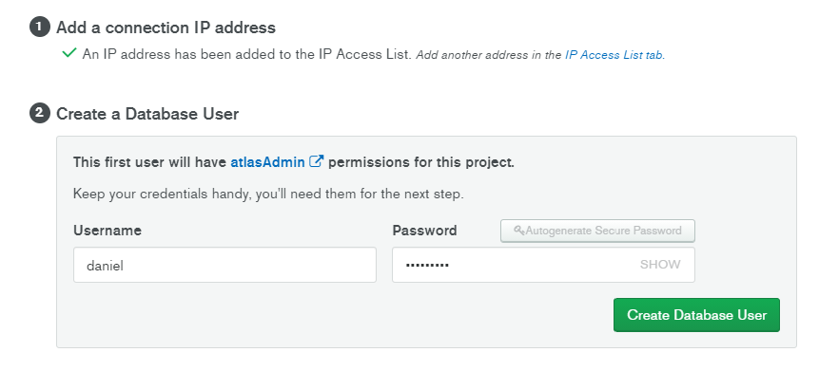
Configuración de cuenta
Punto 2: Configuración de usuario de acceso.

Slide 19

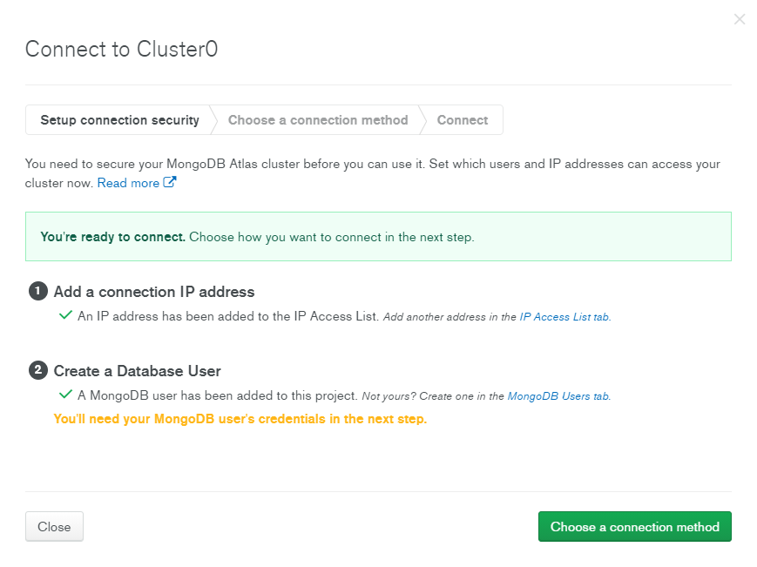
Configuración de cuenta
Al realizar todo lo anterior, va quedando así:

Slide 20
MongoDB Atlas con distintos clientes

Slide 21

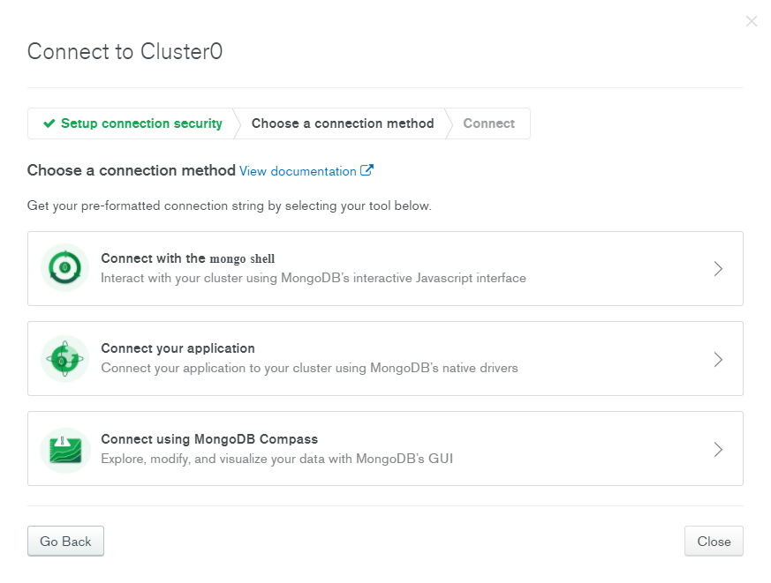
Opciones de conexión
Después del paso anterior procedemos a obtener la cadena de conexión. Nos aparecerán 3 opciones, de las cuales seleccionaremos una conexión mediante:
Mongo CLI
Node.js
Mongo Compass GUI
1
2
3

Slide 22

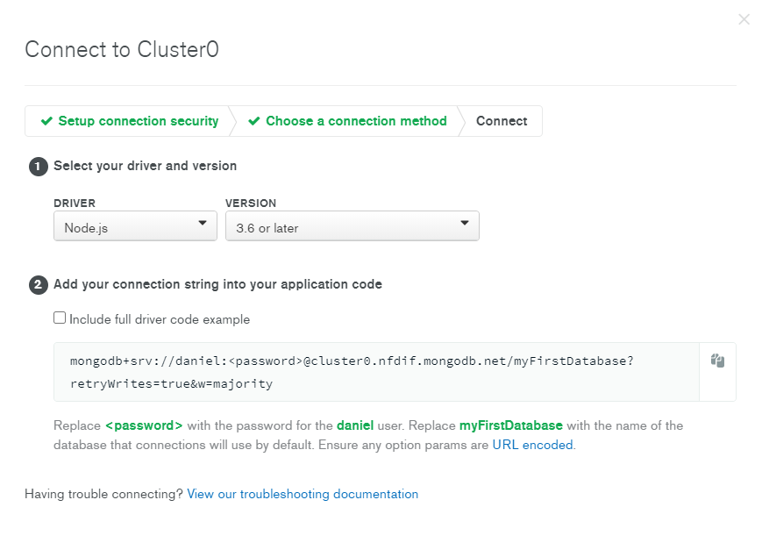
Cliente Node.js
Si elegimos la opción 2 obtendremos el string de conexión para vincular la base nube con Node.js:
mongodb+srv://daniel:<password>@cluster0.nfdif.mongodb.net/myFirstDatabase?retryWrites=true&w=majority

Slide 23
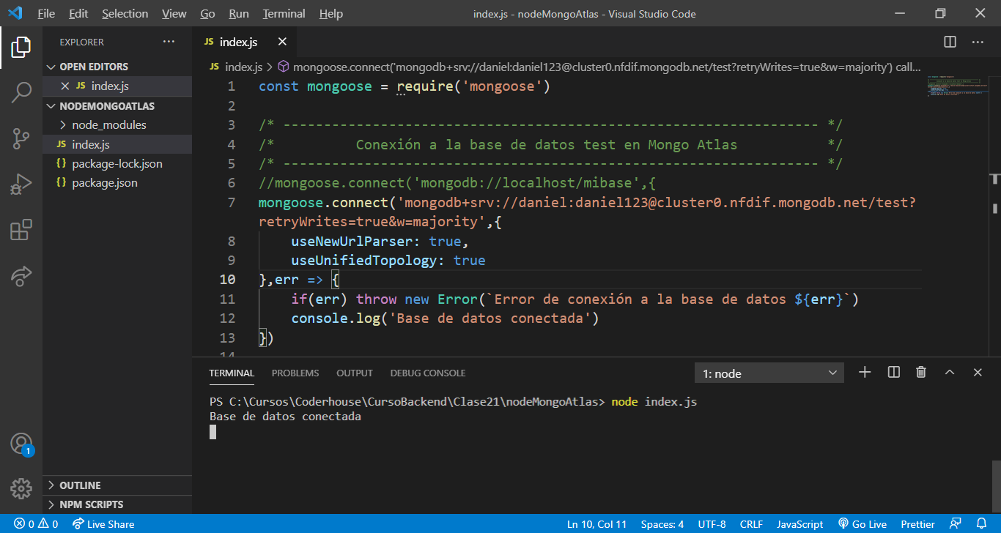
Cliente NodeJS

Slide 24

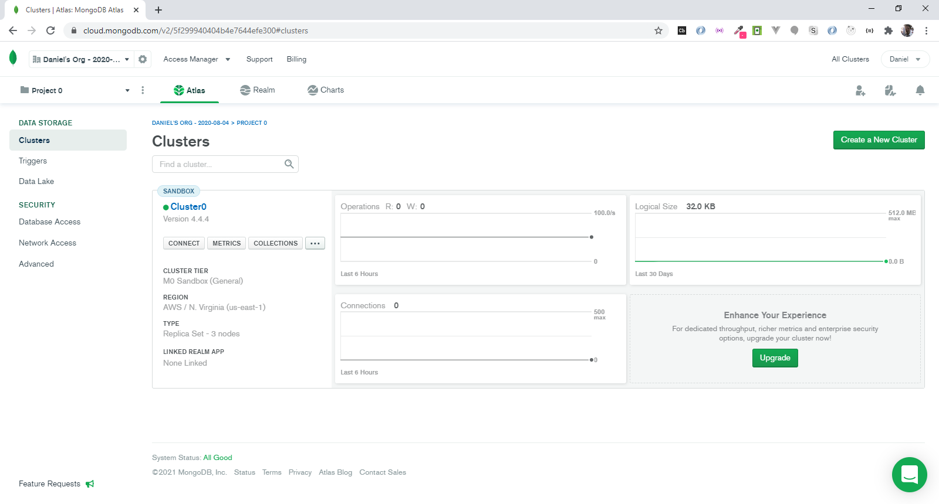
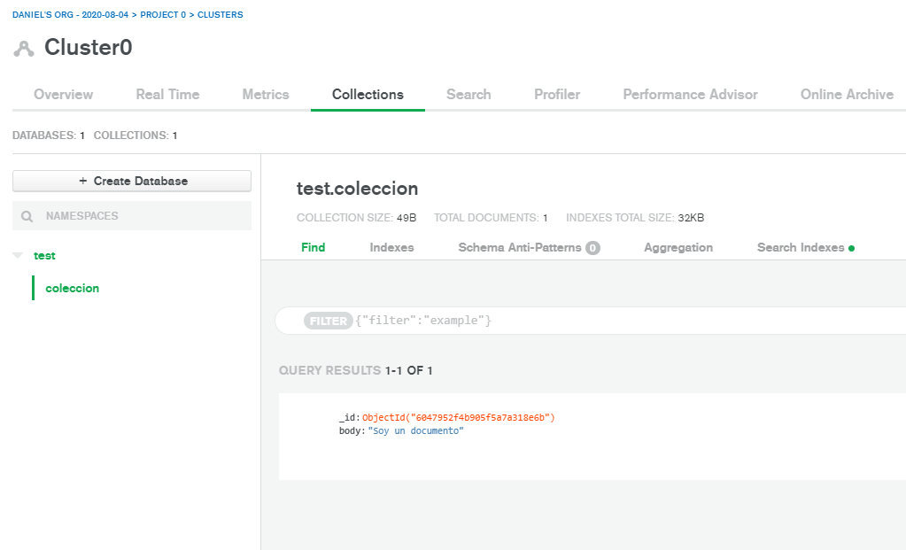
Cliente Web

Slide 25

Firebase

Slide 26

Firebase: Ventajas
No necesitamos casarnos con Firebase, se usa lo que se necesita (por ejemplo quiero sólo Cloud Functions y Remote Config, pero no Real Time database).
Usa Cloud Storage: base de datos para que usuarios puedan compartir ficheros e imágenes, sin necesidad de hacer bases de datos propias, que para imágenes a veces puede ser un poco ‘tedioso’.
Usa Cloud Functions: con esto nos ahorramos toda la infraestructura de backend. Es lo que más cobra Google, ya que sabe que es en lo que más ahorramos. Con el plan Blaze con las CF puedes hacer llamadas a tu API, no hay firewalls.

Slide 27
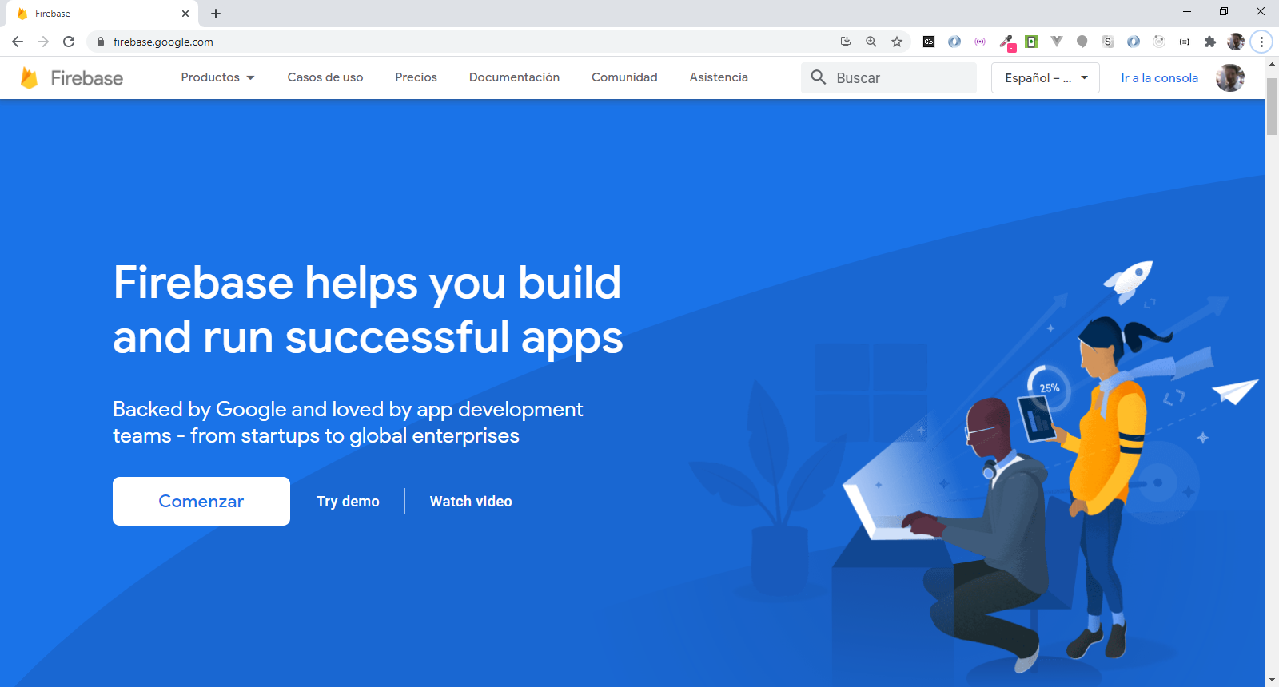
Firebase Website: https://firebase.google.com/

Slide 28
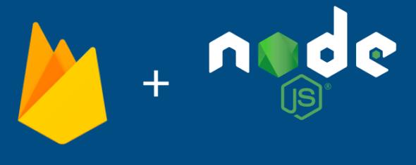
Firebase y Node.js

Slide 29
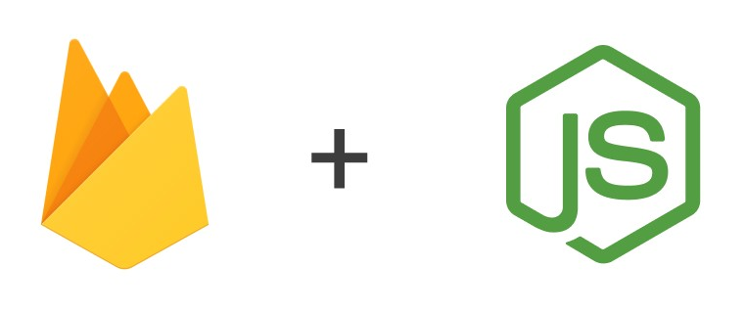
CRUD API usando Firebase
A modo de ejemplo de interacción de Node.js con Firebase, vamos a crear las operaciones necesarias que son: Crear, Leer, Actualizar y Borrar (o CRUD por sus siglas en inglés).
En Firebase utilizaremos la opción Cloud Firestore. Esta base de datos NoSQL nos permite guardar los datos en forma de documentos y colecciones. (similar a mongo)

Slide 30
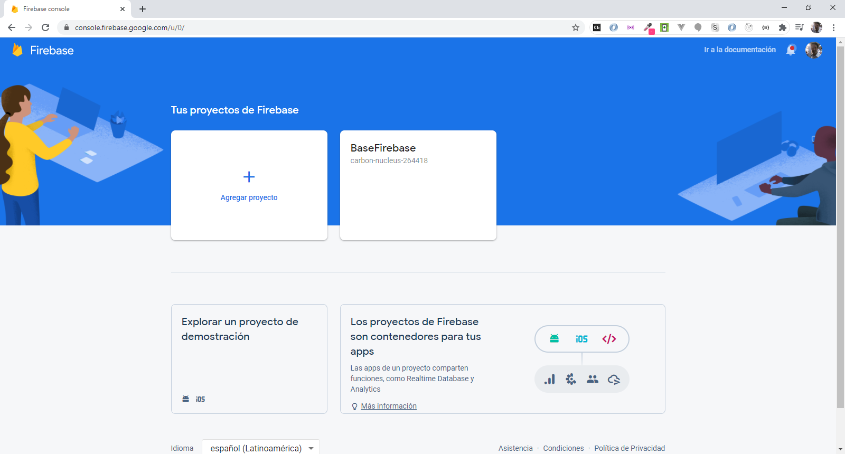
Creando un proyecto en Firebase
Vamos a empezar a configurar nuestro entorno, ingresando en la Consola de Firebase: https://console.firebase.google.com/u/0/

Slide 31
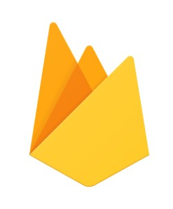
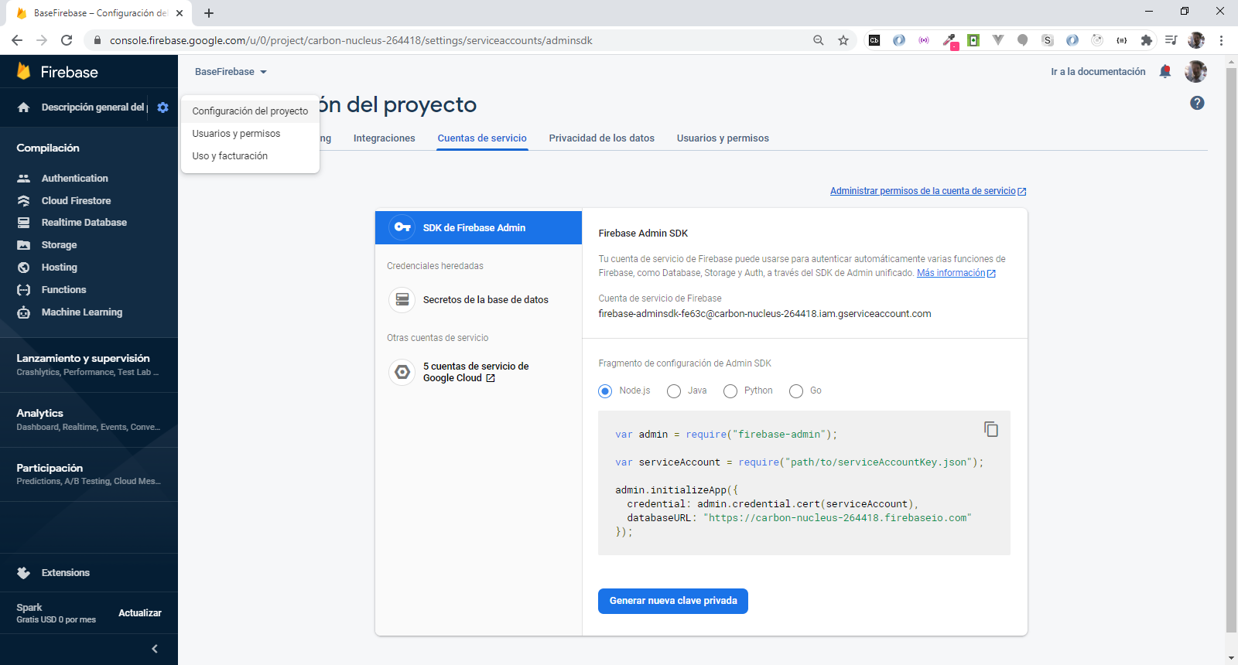
Firebase: configuración del proyecto
2
1
3
4

Slide 32
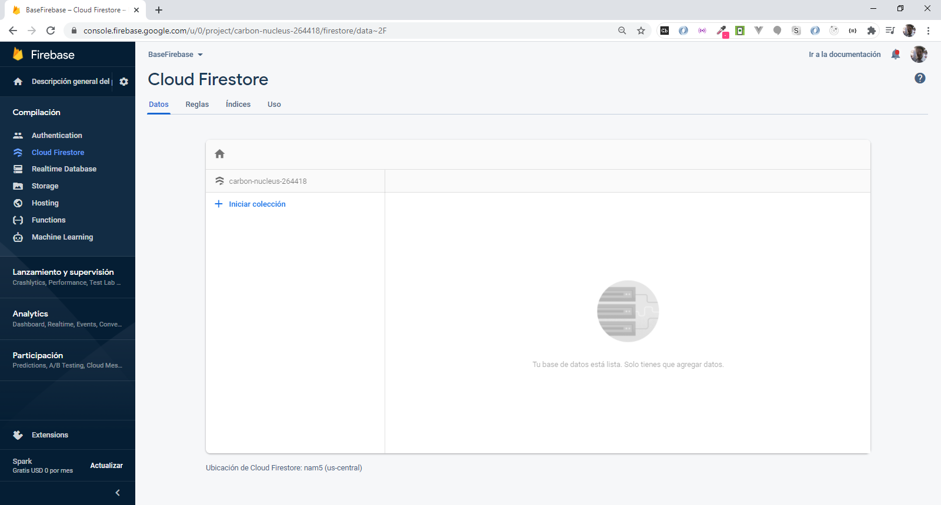
Firebase: vista de la base de datos (Firestore Database)

Slide 33
Configuración
del proyecto Node.js

Slide 34

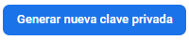
Configuración
del proyecto Node.js
Creamos un proyecto Node.js con npm init -y
Instalamos el paquete npm para trabajar con Firebase en la carpeta de nuestro proyecto: npm i firebase-admin
Incluimos en el proyecto el archivo JSON descargado desde el botón de la configuración de nuestro servidor en modo admin.
Generamos el archivo server.js y escribimos el código de conexión hacia la base de datos Firebase como se detalla a continuación:

Slide 35
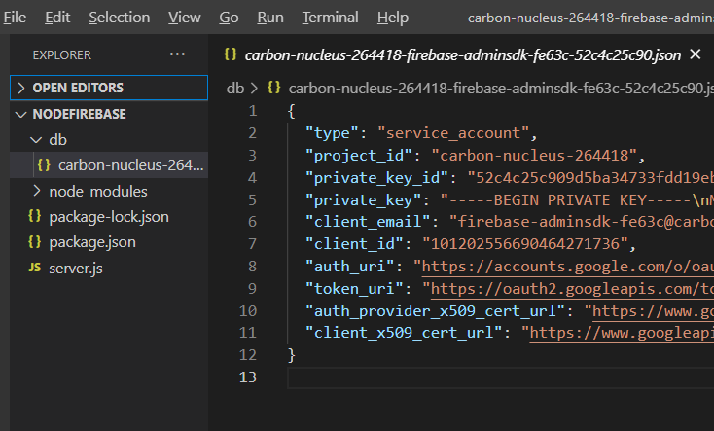
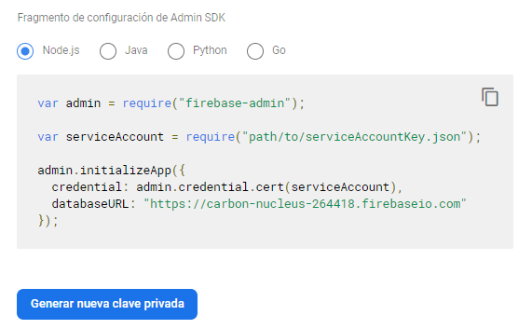
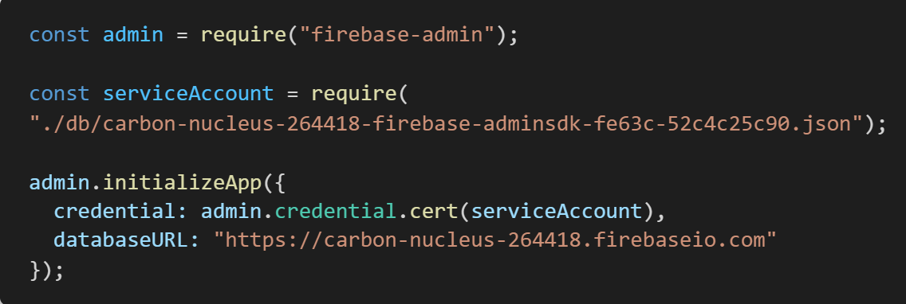
Configuración del proyecto Node.js
2
3
1

Slide 36
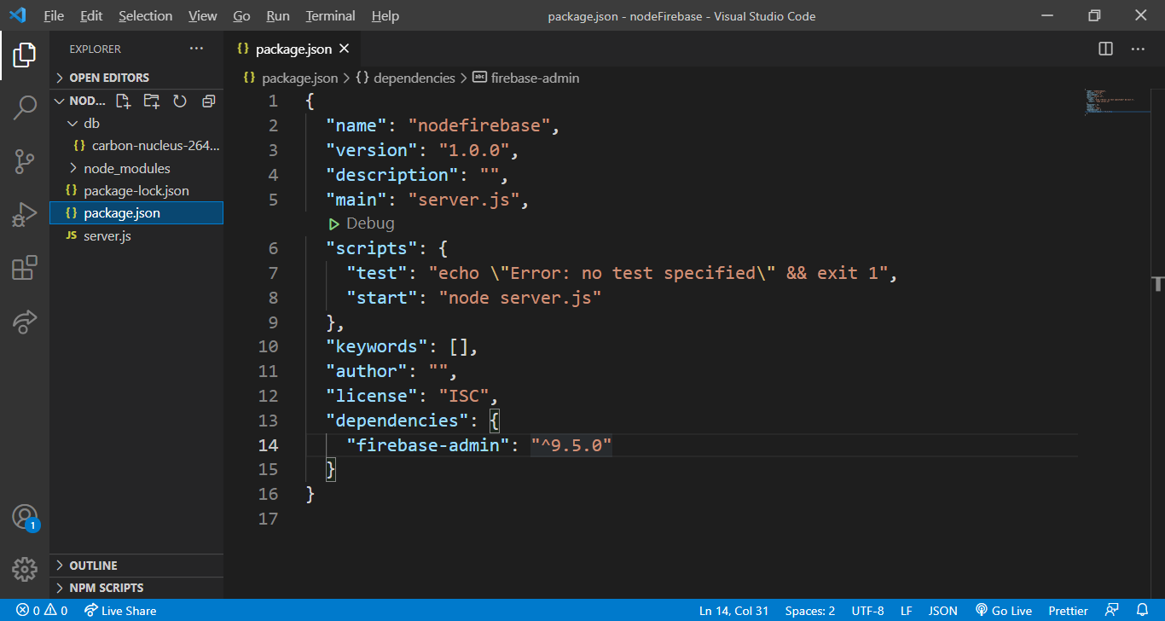
Proyecto CRUD Node.js Firebase: Creación del proyecto

Slide 37
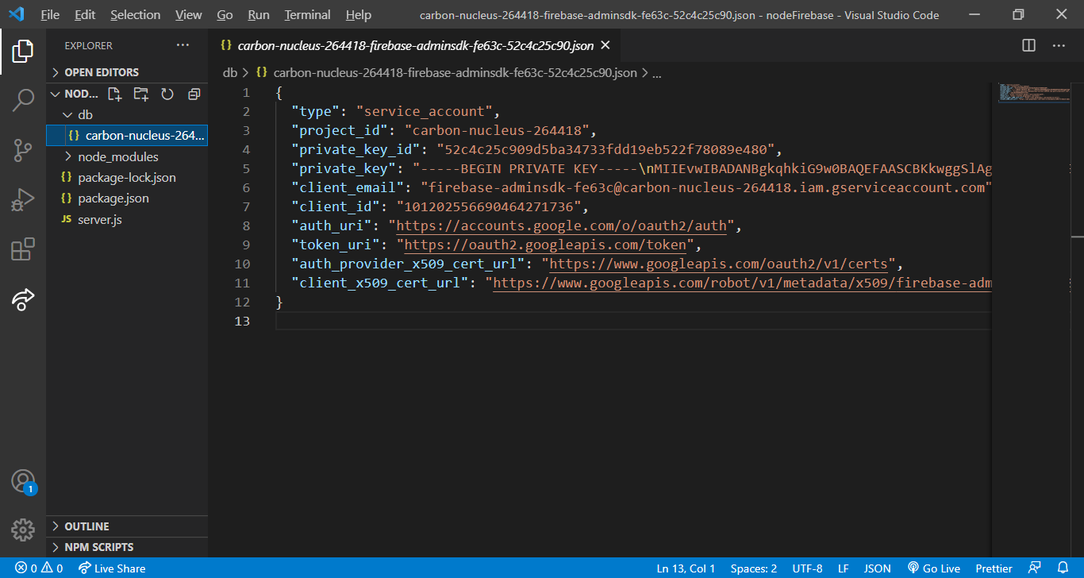
Proyecto CRUD Node.js Firebase: JSON credenciales

Slide 38
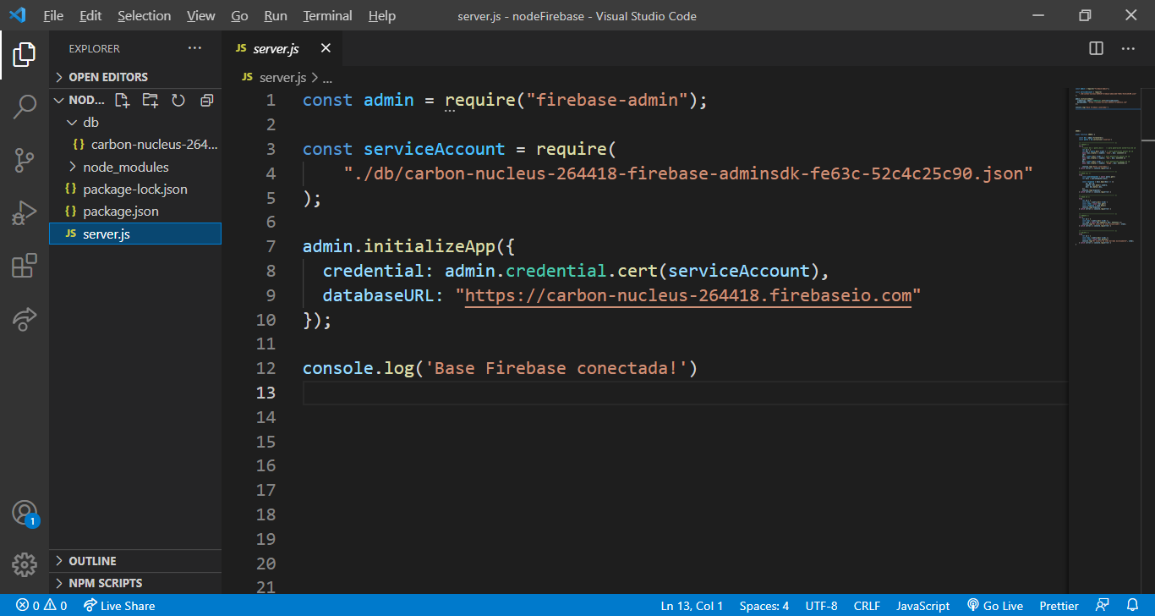
Proyecto CRUD Node.js Firebase: Conexión a la base

Slide 39
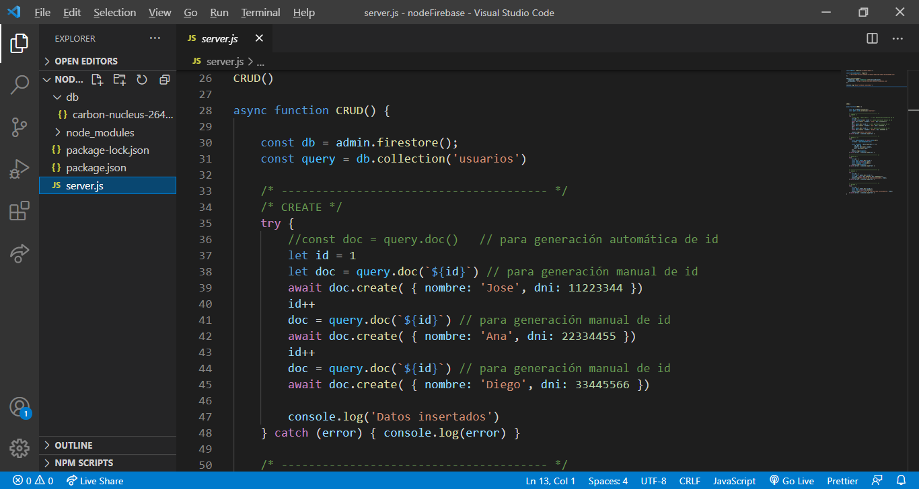
Proyecto CRUD Node.js Firebase: CREATE
*Mejor buscar la documentación

Slide 40
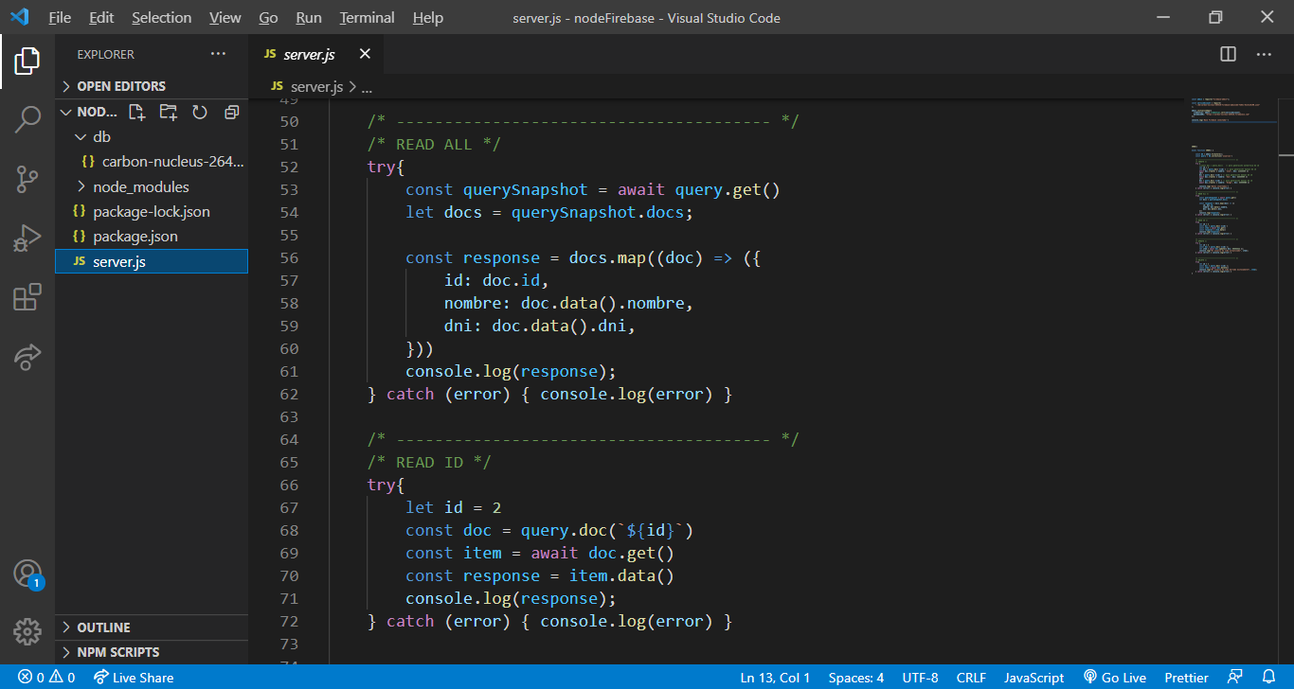
Proyecto CRUD Node.js Firebase: READ ALL y READ ID

Slide 41
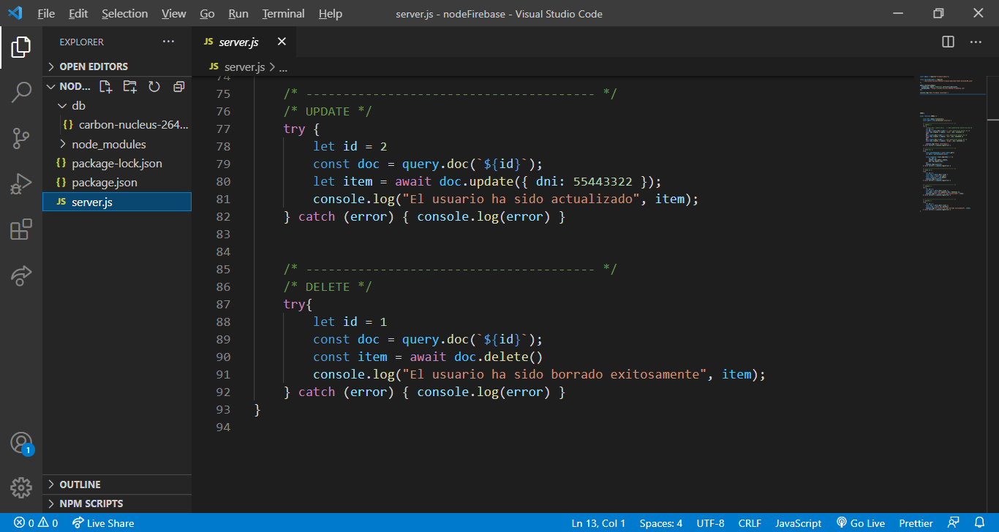
Proyecto CRUD Node.js Firebase: UPDATE y DELETE

Slide 42
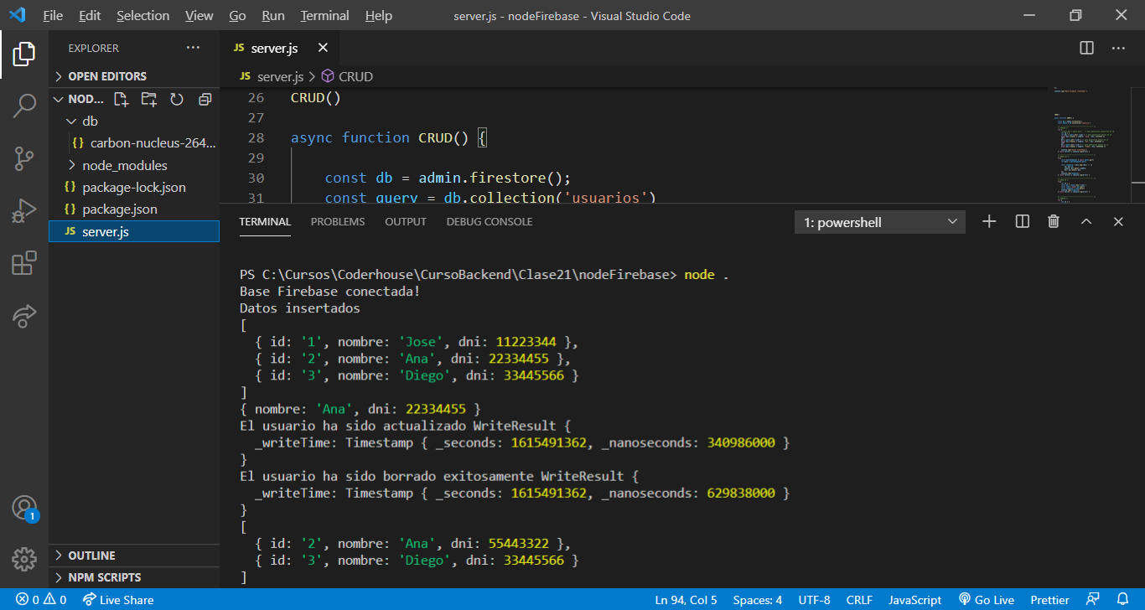
Proyecto CRUD Node.js Firebase: Salida de consola

Slide 43
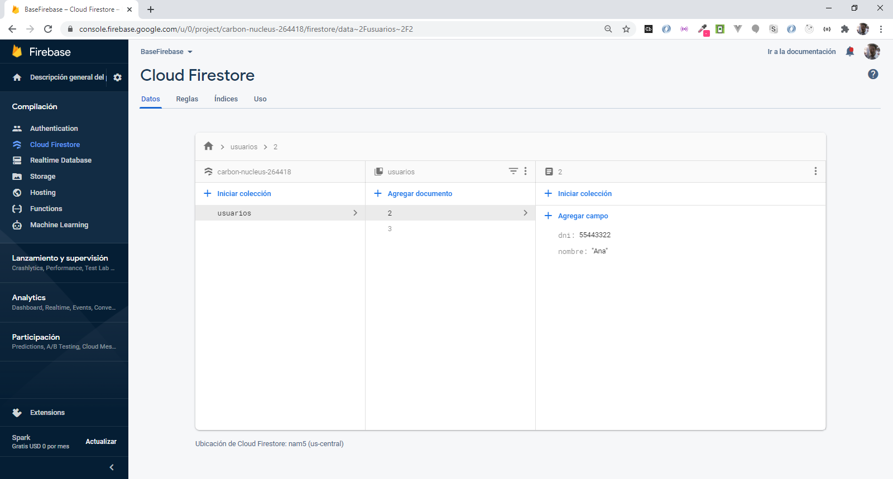
Proyecto CRUD Node.js Firebase: Consola Web

Slide 44

Node.js con Firebase
Tiempo: 10 minutos

Slide 45

Realizar un proyecto en Node.js que acceda a una base de datos Firebase ya configurada.
Agregar los colores red, green, blue dentro de una colección llamada ‘colores’ con el formato { nombre: color }
Listar todos los colores disponibles.
Modificar el color blue por navy.
Borrar el color green
A tener en cuenta:
Implementar estas funciones utilizando Promises en las funciones de Firebase con sintaxis async/await, utilizando la importación en formato ES Modules (import)
Verificar la información de la base de datos con la consola de Firebase.

Slide 46

2
SEGUNDA ENTREGA DEL PROYECTO FINAL
Deberás entregar el avance de tu aplicación eCommerce Backend correspondiente a la segunda entrega de tu proyecto final.

Slide 47
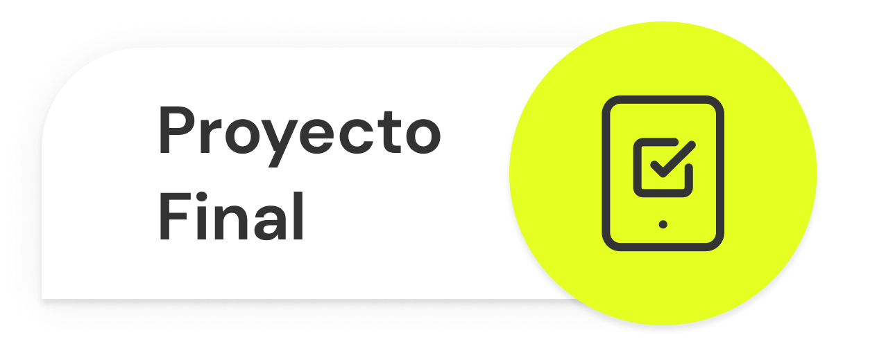
SEGUNDA ENTREGA DEL PROYECTO FINAL
Formato: link a un repositorio en Github con el proyecto cargado. Sugerencia: no incluir los node_modules
>>Consigna: Basándose en los contenedores ya desarrollados (memoria, archivos) desarrollar dos contenedores más (que cumplan con la misma interfaz) que permitan realizar las operaciones básicas de CRUD en MongoDb (ya sea local o remoto) y en Firebase. Luego, para cada contenedor, crear dos clases derivadas, una para trabajar con Productos, y otra para trabajar con Carritos.

Slide 48
SEGUNDA ENTREGA DEL PROYECTO FINAL
Formato: link a un repositorio en Github con el proyecto cargado. Sugerencia: no incluir los node_modules
>>Aspectos a incluir en el entregable: A las clases derivadas de los contenedores se las conoce como DAOs (Data Access Objects), y pueden ir todas incluidas en una misma carpeta de ‘daos’. En la carpeta de daos, incluir un archivo que importe todas las clases y exporte una instancia de dao de productos y una de dao de carritos, según corresponda. Esta decisión se tomará en base al valor de una variable de entorno cargada al momento de ejecutar el servidor (opcional: investigar el uso de imports dinámicos). Incluir un archivo de configuración (config) que contenga los datos correspondientes para conectarse a las bases de datos o medio de persistencia que corresponda. >>Opcional: Hacer lo mismo para bases de datos relacionales: MariaDB/SQLite3.

Slide 49
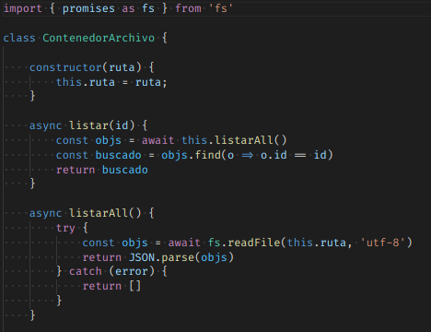
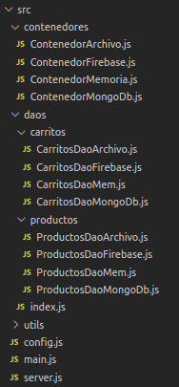
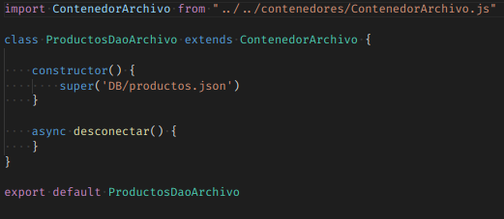
SEGUNDA ENTREGA DEL PROYECTO FINAL
Formato: link a un repositorio en Github con el proyecto cargado. Sugerencia: no incluir los node_modules
Ejemplos

Slide 50


¿PREGUNTAS?

Slide 51
¡MUCHAS GRACIAS!
Resumen de lo visto en clase hoy:
DBaaS
Mongo Atlas
Firebase
Integración con Node.js

Slide 52

OPINA Y VALORA ESTA CLASE

Slide 53
#DEMOCRATIZANDOLAEDUCACIÓN

